Slide 1
veterinaria
Francy Tatiana bastidas
7-1
Creacion de empresas

Slide 2
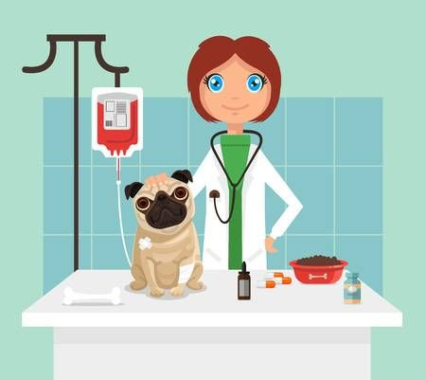

Slide 3
- Que es veterinaria?
Los veterinarios diagnostican y tratan los animales enfermos y heridos. También previenen la enfermedad y la mala salud, por ejemplo, mediante vacunaciones y prestando asesoramiento a los propietarios. Algunos veterinarios se especializan, por ejemplo, en animales domésticos, ganado, caballos y animales de zoológico.
En que consiste?
Estudia las características fisiológicas de los animales, así como las enfermedades que los afectan, su tratamiento y prevención a través de la erradicación de parásitos e infecciones y la utilización de avances tecnológicos y científicos.

